Slide 1

Notes:
안녕하세요 나의 마음을, Unlock. 험프티 록을 발표할
독고현 나형 쫄튀팀입니다.

Slide 2
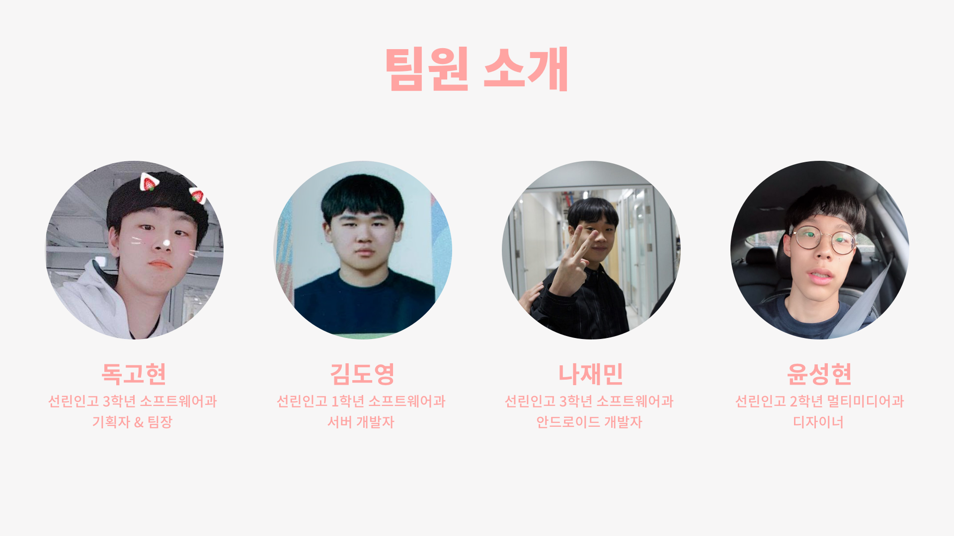
Notes:
우선 본론에 들어가기 앞서서 무박 2일동안 함께
고생한 팀원들을 소개시켜드리겠습니다.
본교 소프트웨어과에 재학중이며 험프티 록을 기획한 팀장
독고현입니다.
다음은 안드로이드 어플리케이션을 개발한 3학년 나재민
서버를 개발해준 1학년 김도영
디자인을 해준 멀티미디어과 2학년 윤성현 학생으로 구성되어 있습니다.

Slide 3

메인
Notes:
여러분 혹시 캐릭캐릭 체인지라는 애니메이션을 아시나요?
스토리를 모르시는 분들을 위해 간단히 설명드리겠습니다.
자신의 진짜 모습과 가식으로 덮은 모습 사이에서 고민하던 소녀가
"수호 캐릭터"들의 도움으로 진정한 자신을 버리려는 사람들을 구원하는
이야기입니다.

Slide 4
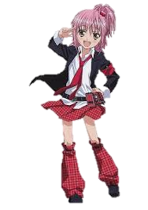




메인
Notes:
이렇게 들으면 주제인 열쇠와 전혀 관계 없어보이는데요
해당 애니메이션에서 본인의 가식으로 덮어뒀던
단점을 극복하여주는 자물쇠 험프티록과
그 자물쇠를 여는 열쇠 덤프티 키가 나옵니다.
저희는 가식적인 사람들을 위한 자물쇠와 열쇠가 되어주기
위해 험프티 록을 기획하였습니다.

Slide 5
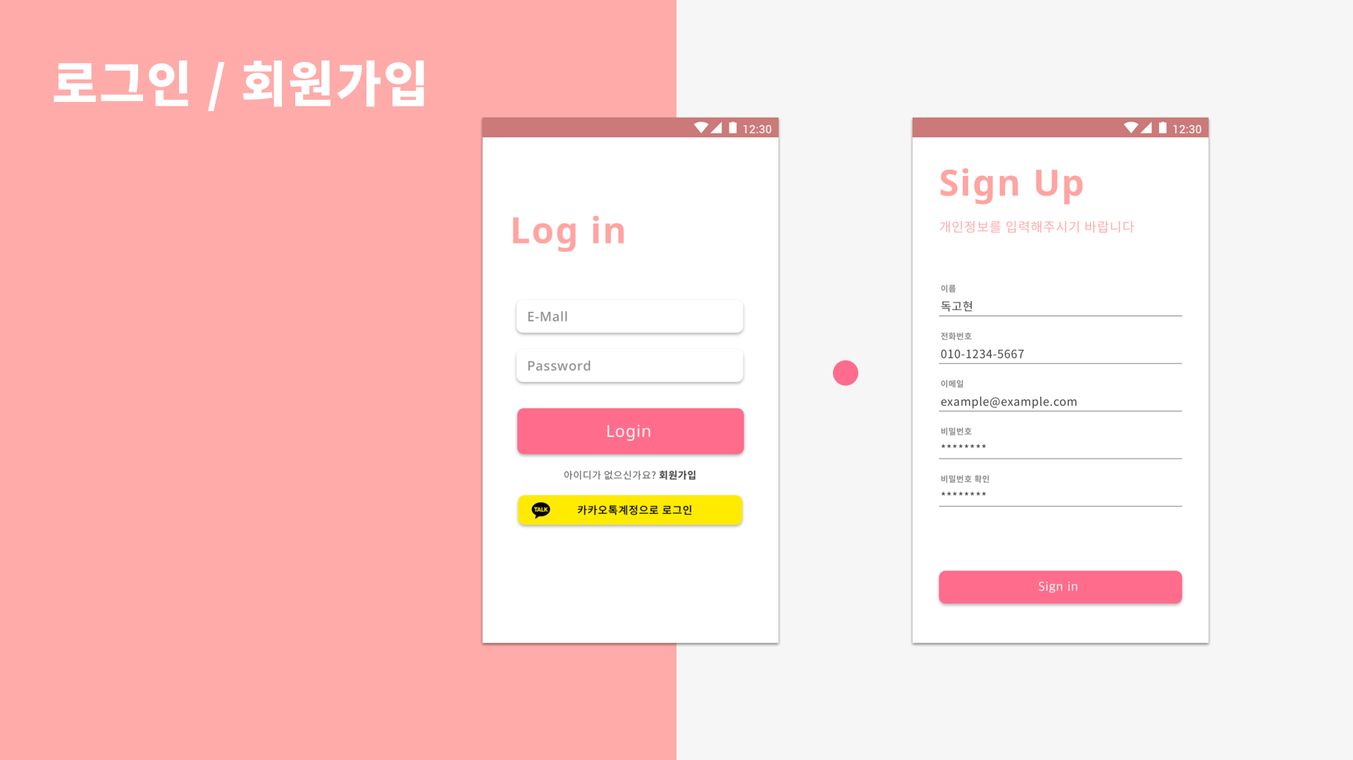
Notes:
이제 저희 어플리케이션의 기능을 보여드리겠습니다.
여느 앱에서 그렇듯 회원가입을 하여 계정을 생성하거나 카카오 계정을
이용하여 로그인합니다.

Slide 6
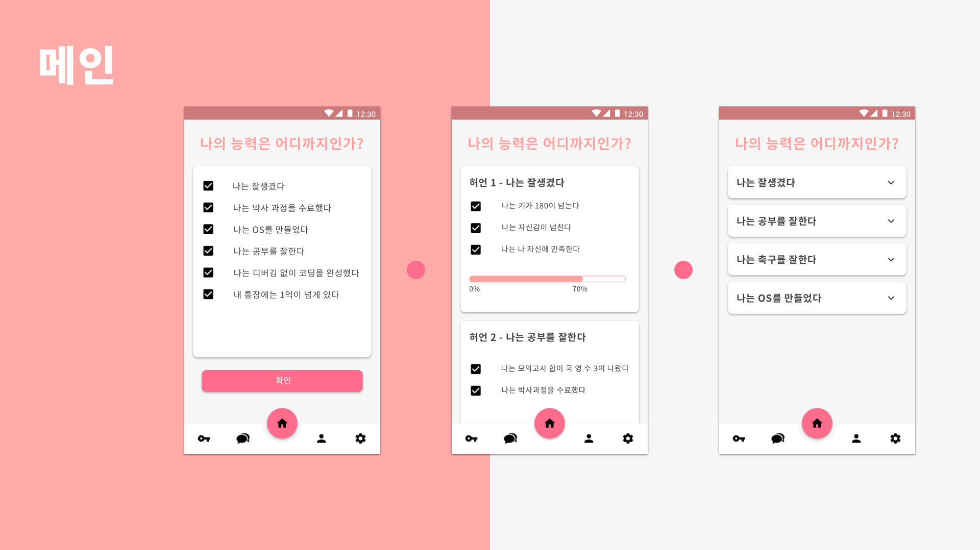
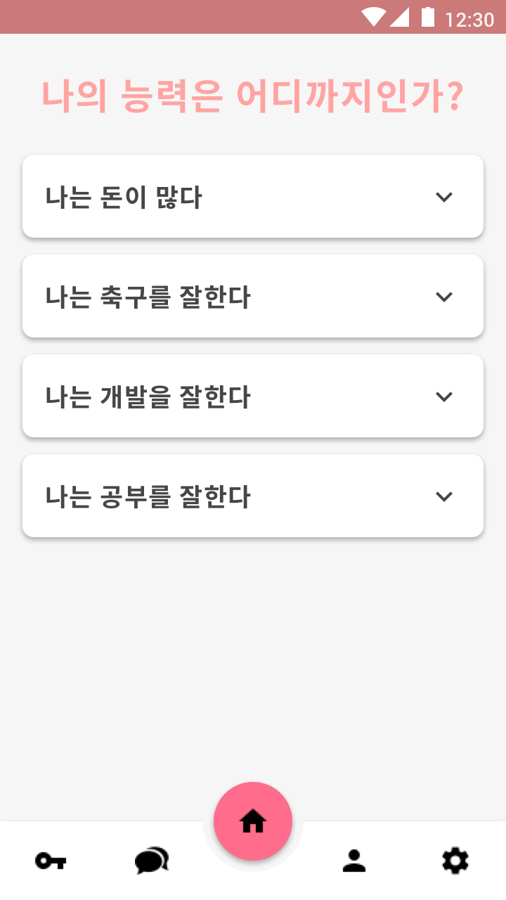
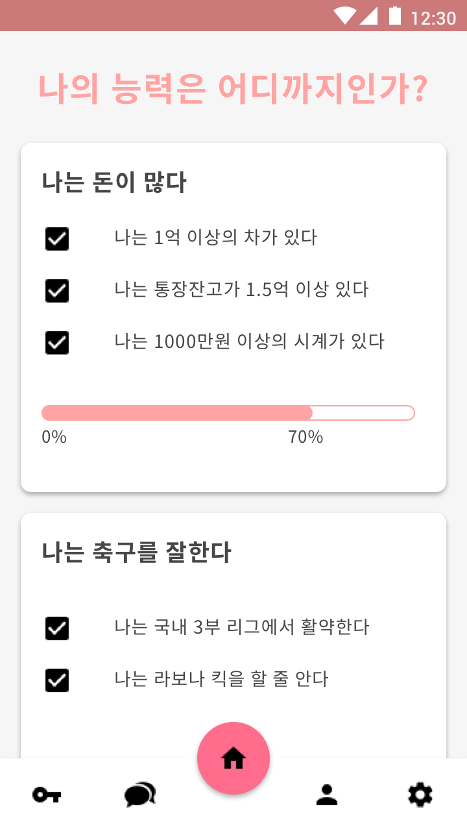
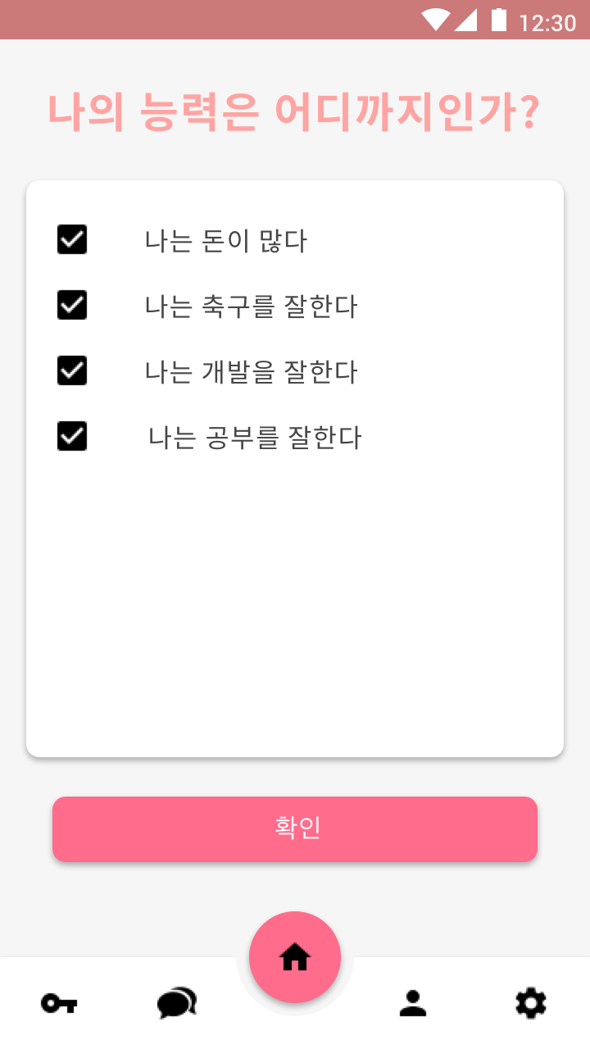
ㄴ
Notes:
그럼 메인 화면에서 나는 공부를 잘한다, 축구를 잘한다 등
미리 입력되어있는 선택지를 택하게 됩니다.
해커톤 기간동안 많은 선택지를 제공하기 힘든 관계로
일부 데이터만 만들었고, 실 서비스를 진행하게되면
더 많은 선택지를 직접 기입 혹은 유저들의 건의를 받아 추가할 것입니다.
이제 선택지를 골랐으면 오른쪽 화면에서 보는 것처럼
내가 자신이 있던 자신이 있는것으로 포장을 한 것이던
선택한 메뉴에 대한 버킷리스트가 보여집니다.
유저는 버킷리스트를 채워 다른 사람들에게 과시를 할 수도 있고,
나 자신에게 만족감을 느낄 수 있습니다.

Slide 7
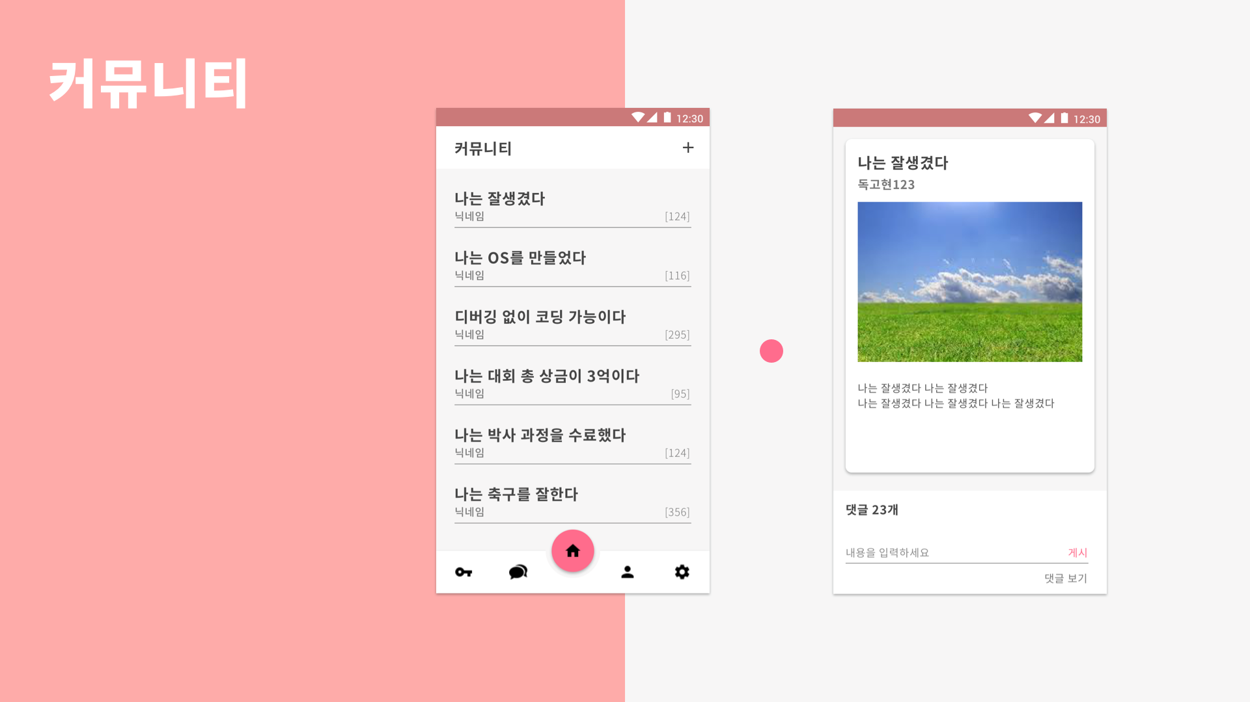
Notes:
목표를 달성한 유저는 커뮤니티에 인증을 할 수도 있습니다.
이것을 보고 능력이 없이 가식적으로 선택한 유저는 다른 사람들이 채운
달성량을 보고 더욱 노력하는 삶을 추구하여 결국 저희가 생각하는
가식을 장점으로 바꿔주는 목표를 달성할 수 있습니다.
이렇게 커뮤니티에 올라온 게시글을 관리자가 확인하여 험프티 록을 여는
저희 앱의 재화인 덤프티 키를 받게 됩니다.

Slide 8
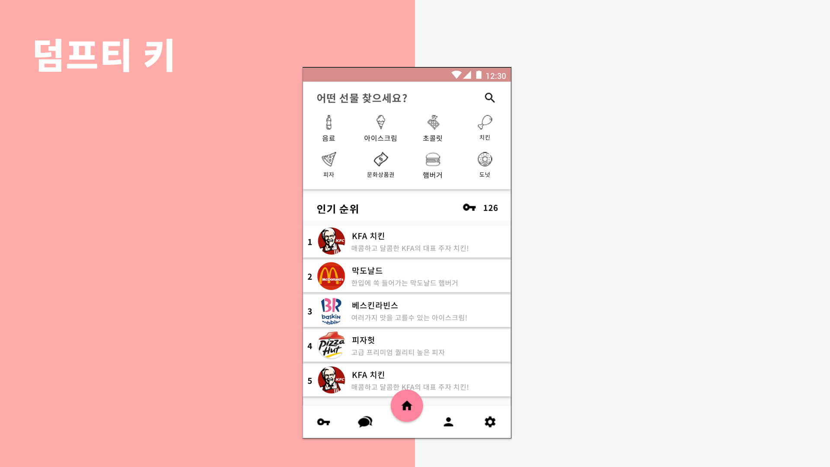
Notes:
그리고 이 덤프티 키를 모아 기프티콘으로 바꿀수있습니다.

Slide 9

Notes:
앞서 드린 설명을 토대로 시연 영상을 보여드리겠습니다.

Slide 10
Q & A

Slide 11
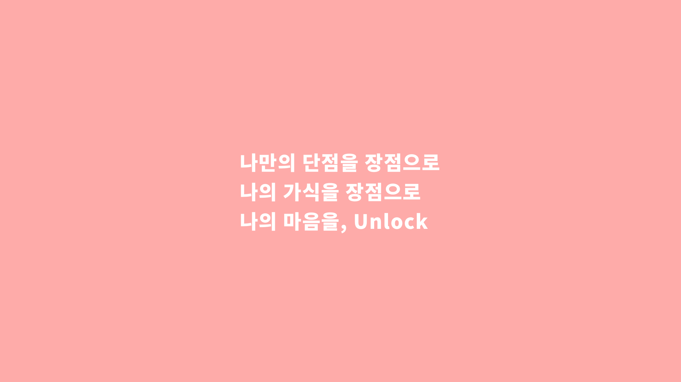
Notes:
지금까지 나의 단점을 강점으로, 나의 가식을 강점으로, 나의 마음을 Unlock
해주는 험프티 록 팀의 발표였습니다

Slide 12

Notes:
감사합니다.

